Slide 1

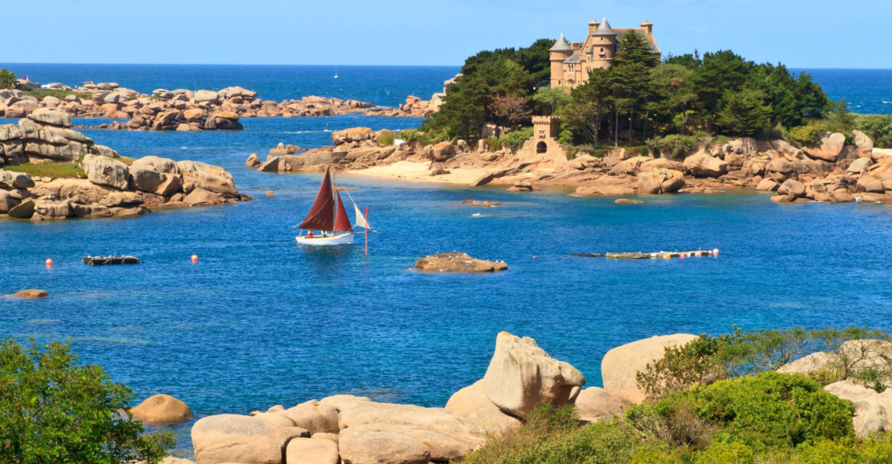
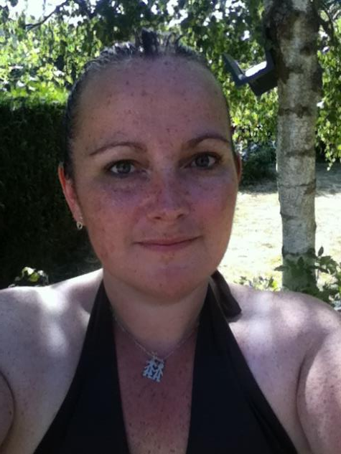
Oh toi ma Fille !

Slide 2
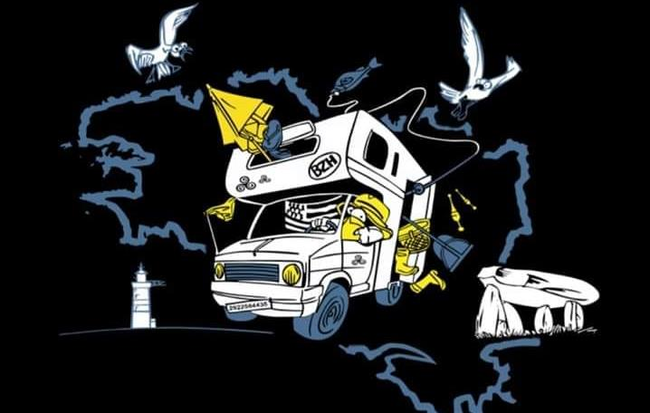
Tu nous as quitté
malheureusement

Slide 3
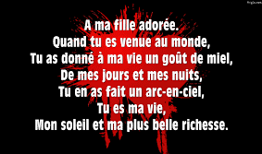

Slide 4

Et tu savais en donner !

Slide 5
Je pourrais tout te donner
Ma vie, mon sang et mes jours
Sans compter tout mon amour
Je te pardonnerai tout
Même Tes sauts d'humeurs
Tu es ma charmante et douce fille
Pour toi, je me sacrifierai
Toujours prêt de toi pour te protégé

Slide 6
Et te donner tout mon amour
Qui grandit en moi chaque jours
Tu es celle que toute ma vie j'aimerai
A mes yeux tu es la fille parfaite
Corps et âme pour toi je me dévouerai
Tu es le bonheur de ma vie
Un seul de tes sourires me ravi

Slide 7
T'entendre rire me réjouis
L'amour que je te porte est infini
Tu es ma petite fille chérie
Mon dieu que le temps passe vite
Je te vois encore enfant
Tu vis maintenant ta vie

Slide 8
Avec ton mari un homme charmant
Et même si tu es devenue maman
Tu resteras toujours ma petite fille chérie
Je t’aime et je t’aimerai jusqu'à la fin de ma vie
Je t’aime ma fille .

Slide 9
Tu nous as quitté pour un monde meilleur ! J'espère de tout mon cœur que tu es bien maintenant ! Que tu es au paradis en compagnie de ta grand Mère et ton grand Père chéris qui t'aimaient tant eux aussi ; Et que tu ne souffres plus !

Slide 10


Slide 11
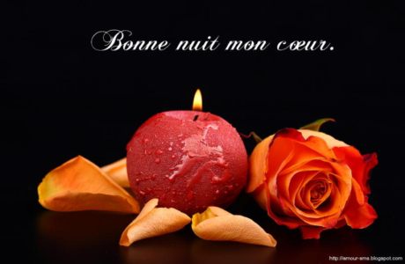

Slide 12


Slide 13
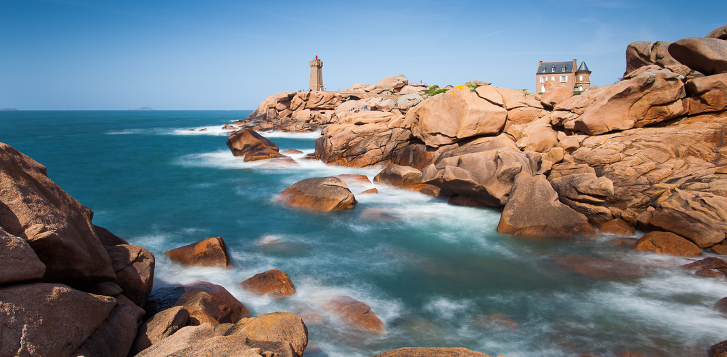
Ma fille nous a quittée
d’où mon absence en
diffusions
de diaporamas ,
désolé mes ami(e)s

Slide 14
C’était
Oh toi ma Fille !

